Slide 2
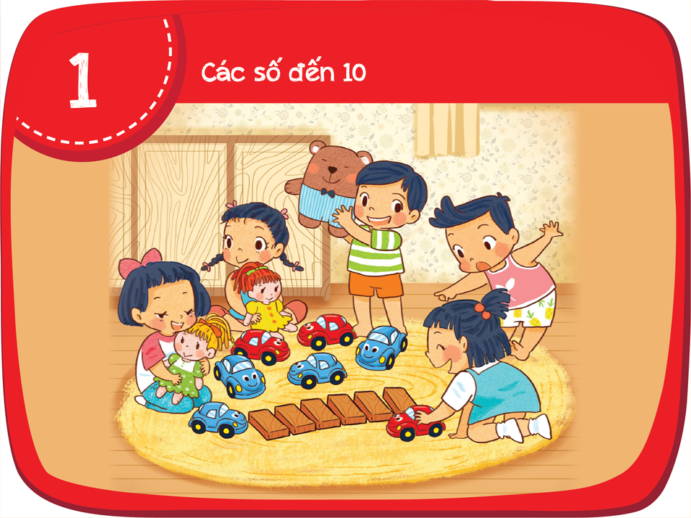

Slide 3
Số 4, số 5

Slide 4
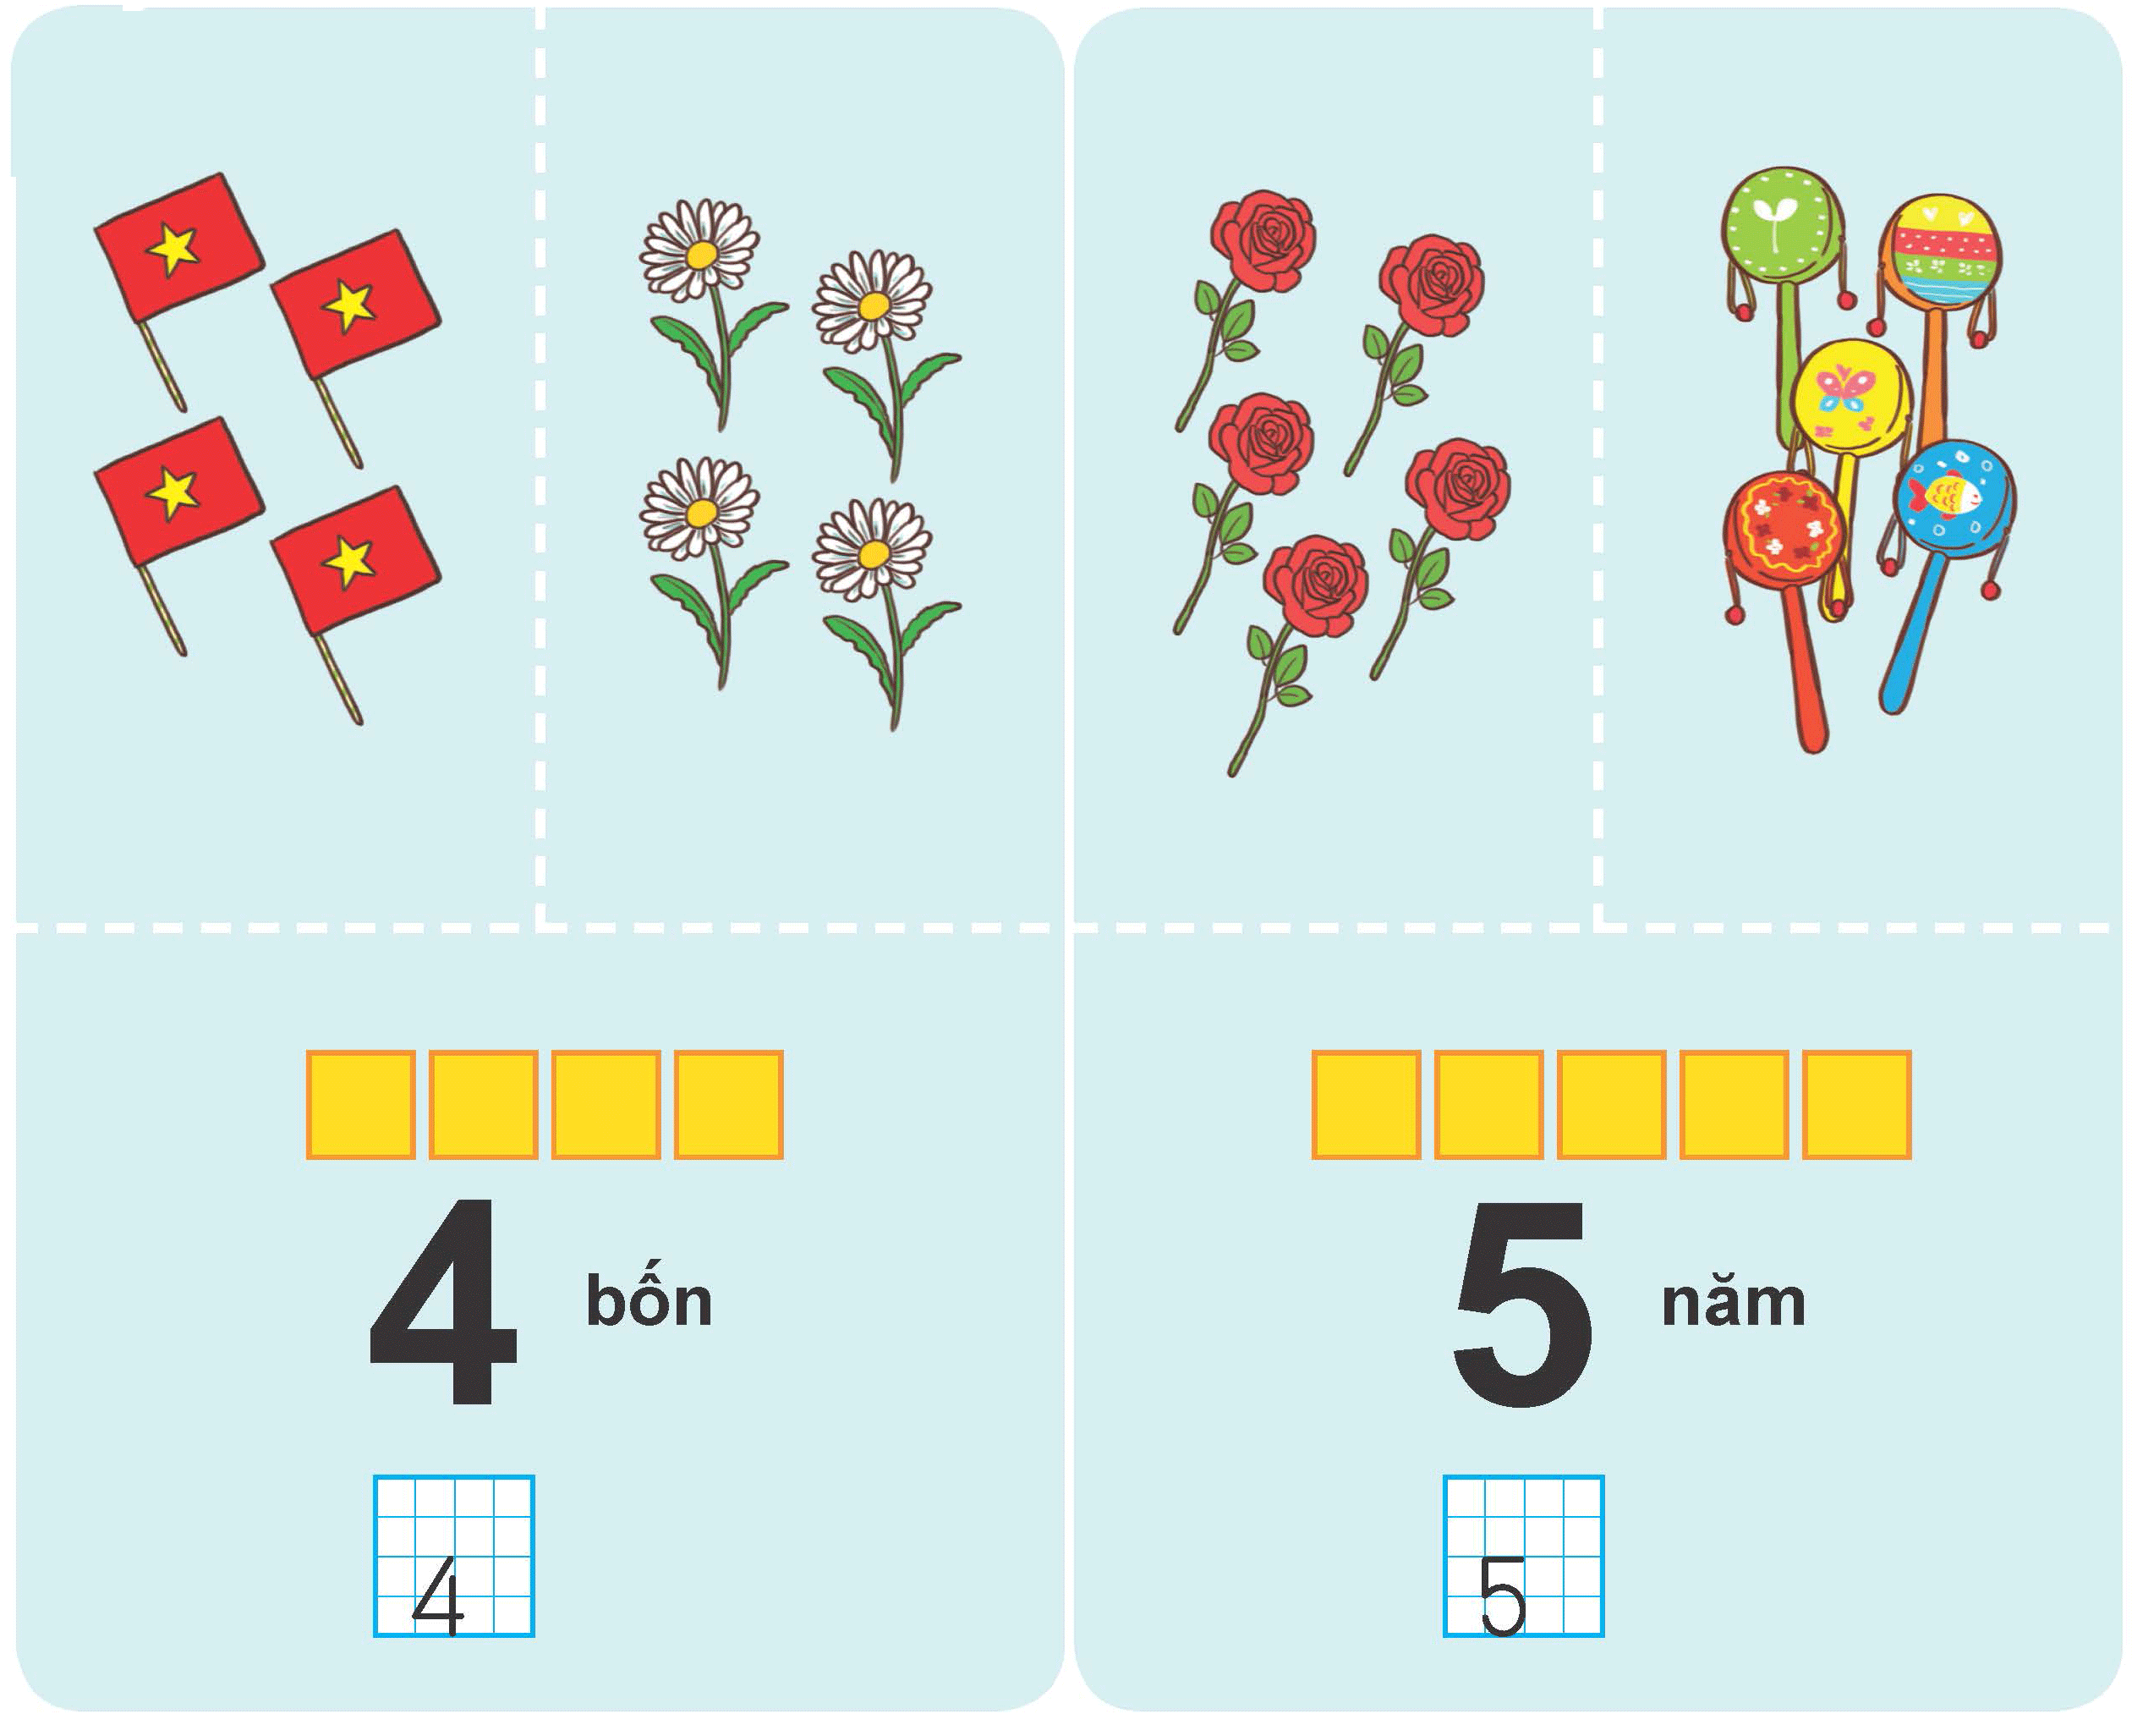

Slide 5
4
bốn

Slide 6
4
bốn

Slide 7
5
năm

Slide 8
5
năm

Slide 10
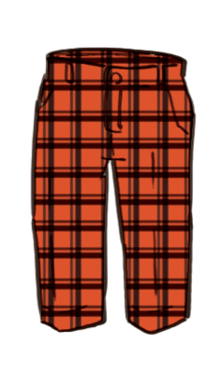
2
4
5
1

Slide 11
5
3
4

Slide 12
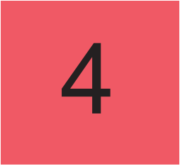
Chọn số đúng.

Slide 13
Chọn số đúng.

Slide 14
Chọn số đúng.

Slide 17
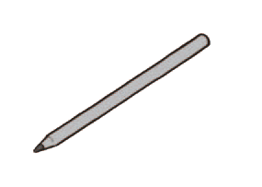
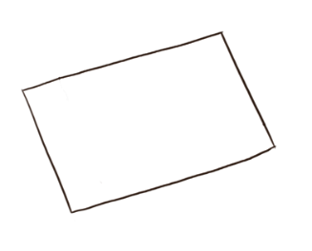
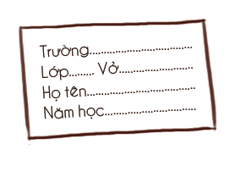
Mỗi loại có bao nhiêu?
5
4
2
3
?
?
?
?

Slide 18
1
2
3
4
5

Slide 19
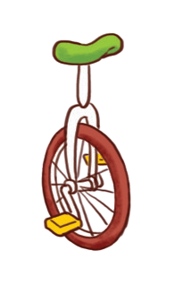
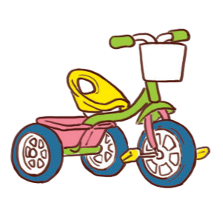
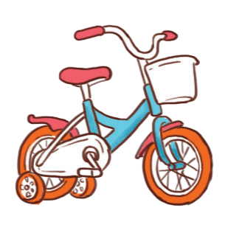
Bạn hãy nói xem: Mỗi chiếc xe đạp dưới đây
có bao nhiêu bánh? Nó thường được dùng để làm gì?

Slide 20
!

